Slide 1
Муниципального дошкольного образовательного учреждения
детского сада комбинированного вида № 9 «Родничок»
Развитие мелкой моторики и
координации движения рук
у детей дошкольного возраста с ОНР,
как средство развития связной речи
Опыт работы учителя-логопеда
Феоктистовой А.В.
г.о.Егорьевск

Slide 2
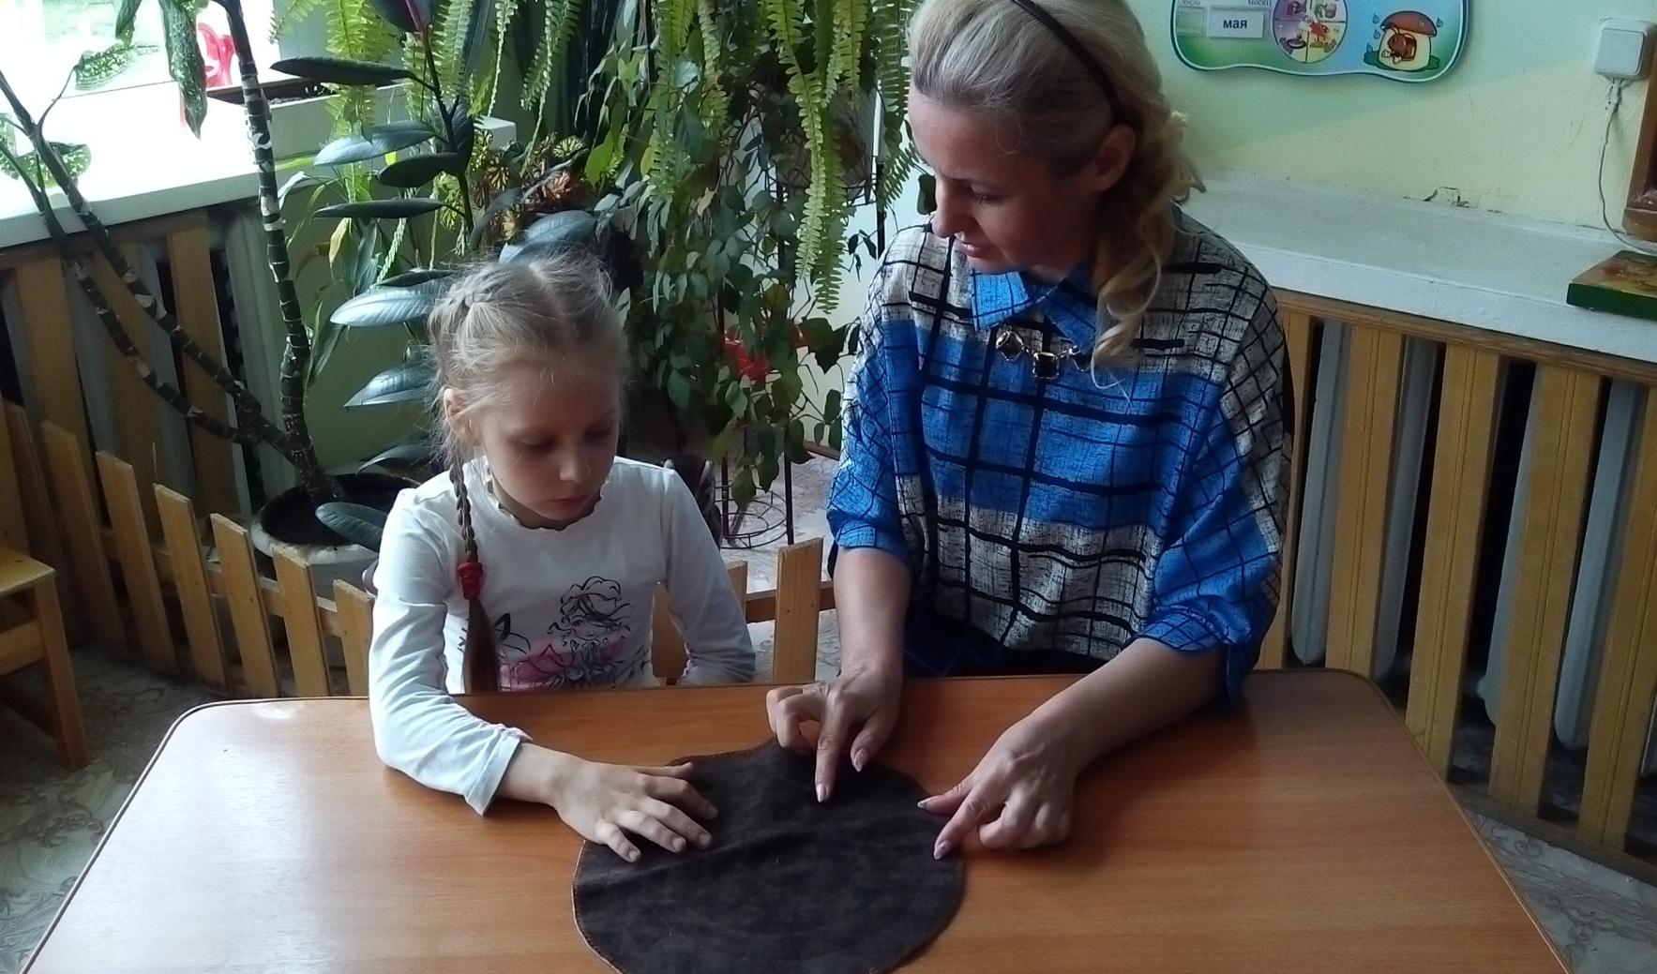
Цель: обеспечение формирования речи и полноценного развития ребенка средствами развития мелкой моторики и координации движения рук.

Slide 3

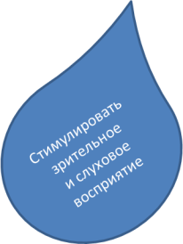
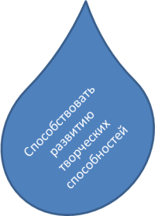
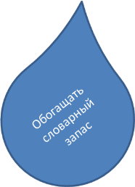
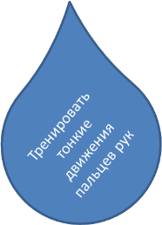
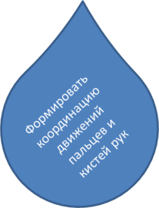
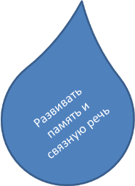
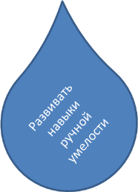

Slide 4
Актуальность
Движения пальцев и кистей рук имеют особое развивающее значение, так как оказывают огромное влияние на развитие речевой и всей высшей нервной деятельности ребенка. В двигательной области коры головного мозга проекция кисти руки огромна по отношению к проекции других частей тела. К тому же она чрезвычайно близка к речевой моторной зоне. При повышении умелости и ловкости пальцев и кистей рук, напрямую активизируются речевые функции.
Вот почему на логопедических занятиях целесообразно применять специально подобранные игровые упражнения на развитие тонких движений пальцев рук.

Slide 5
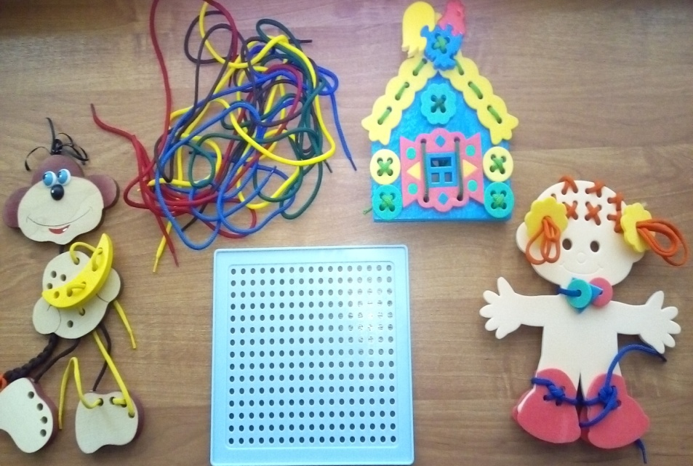
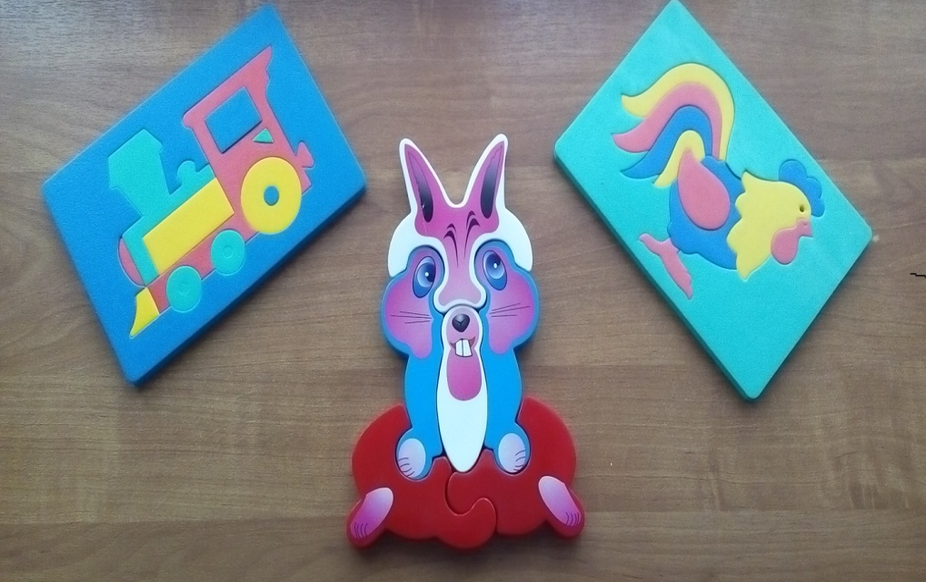
Учитывая возрастные особенности детей, опираясь на развернутое тематическое планирование были подобраны наиболее приемлемые для решения поставленных задач игры и упражнения по развитию мелкой моторики.

Slide 6
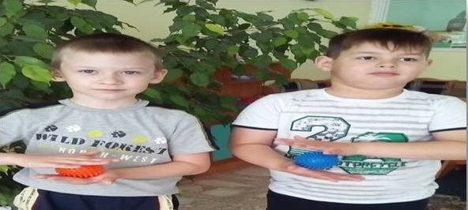
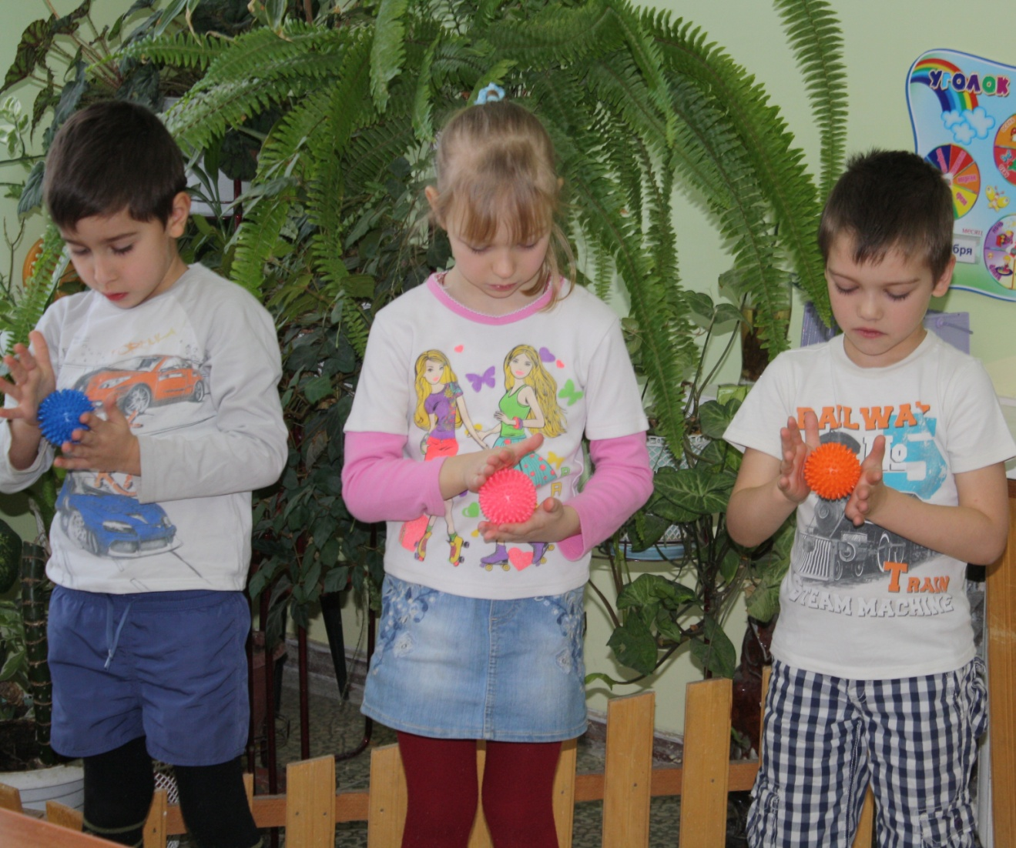
Самомассаж

Slide 7
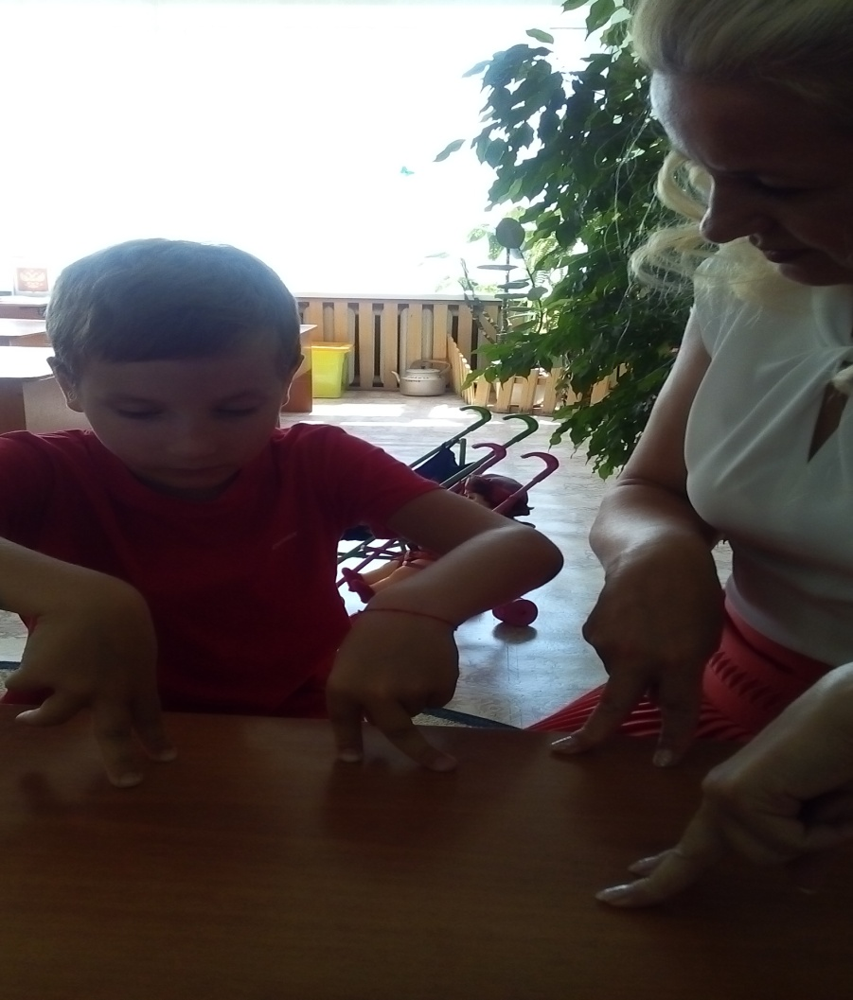
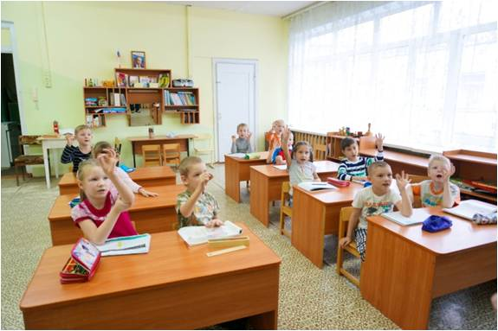
Пальчиковая гимнастика, физкультминутки

Slide 8
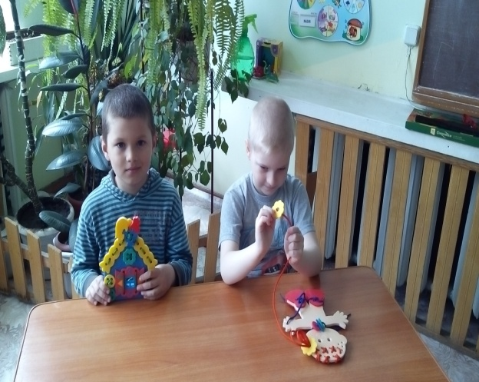
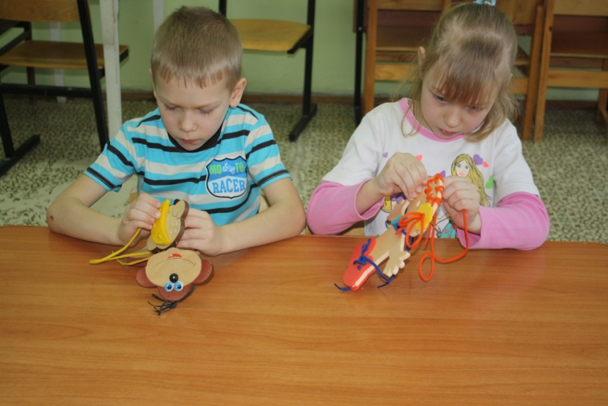
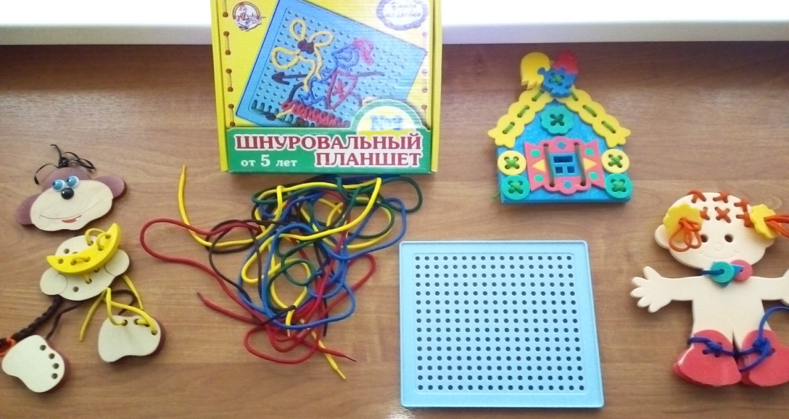
Шнуровки

Slide 9
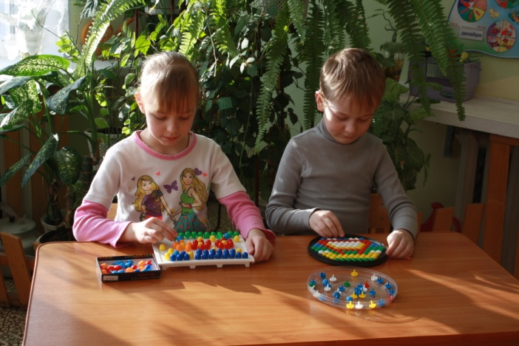
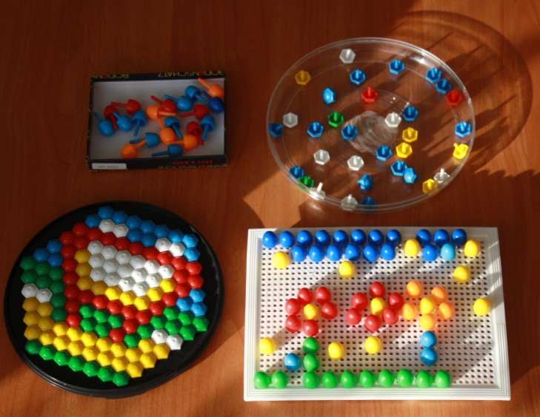
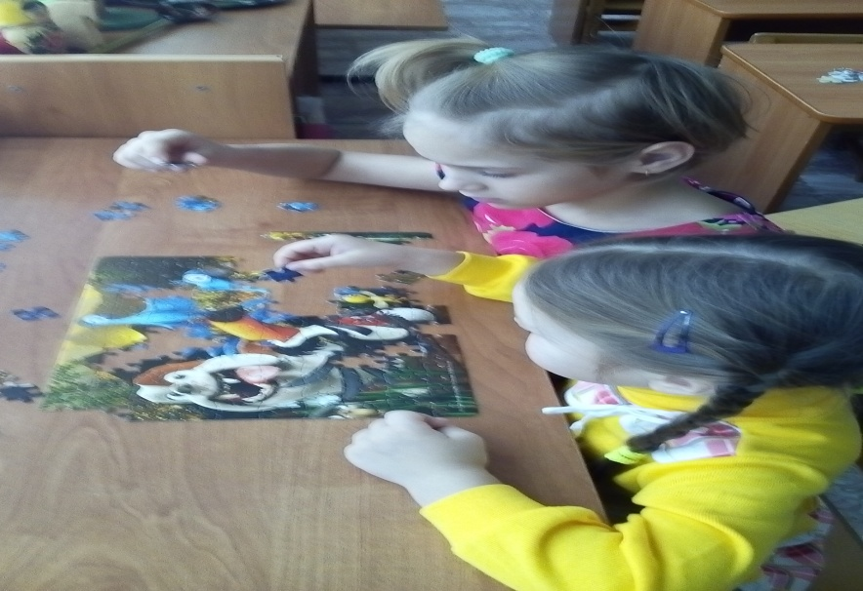
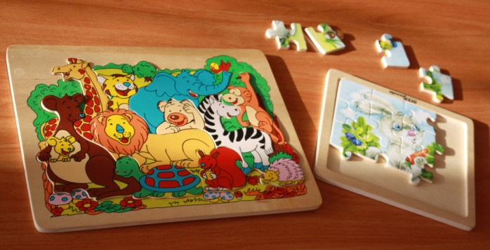
Мозаика, пазлы

Slide 10
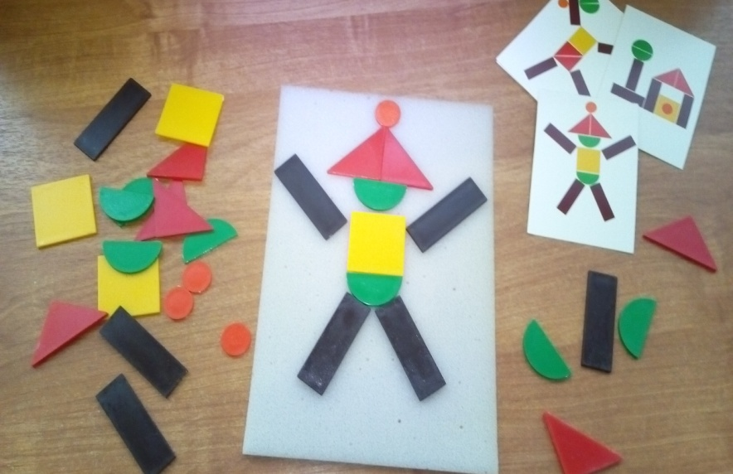
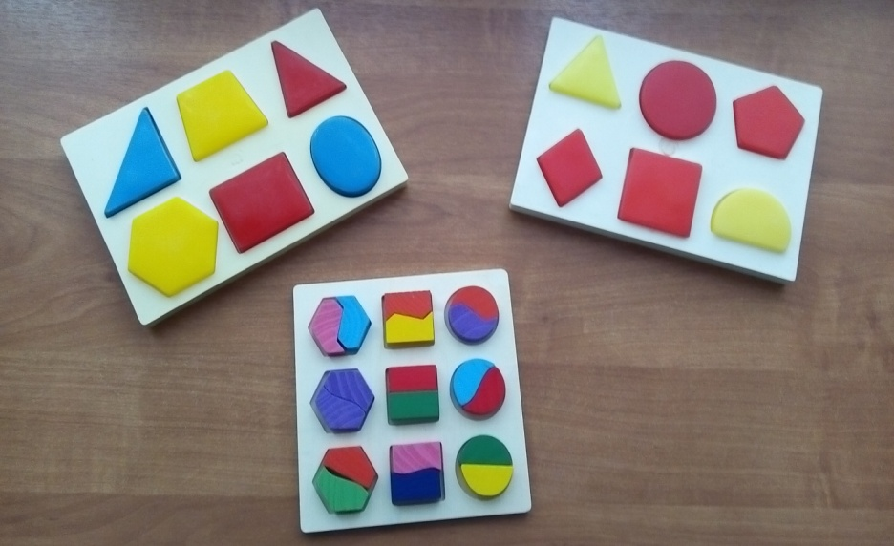
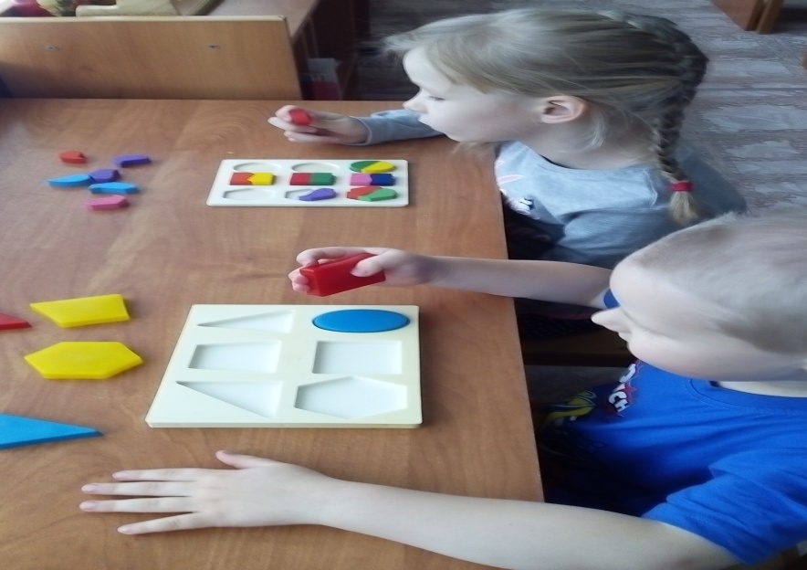
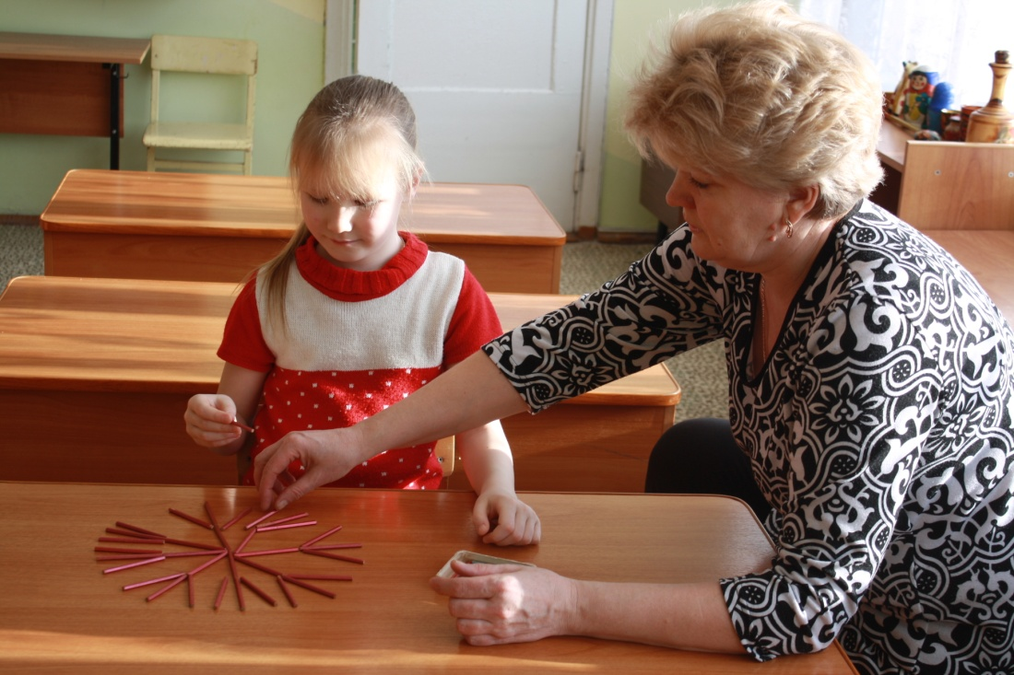
Конструктор, счетные палочки, геометрические фигуры

Slide 11
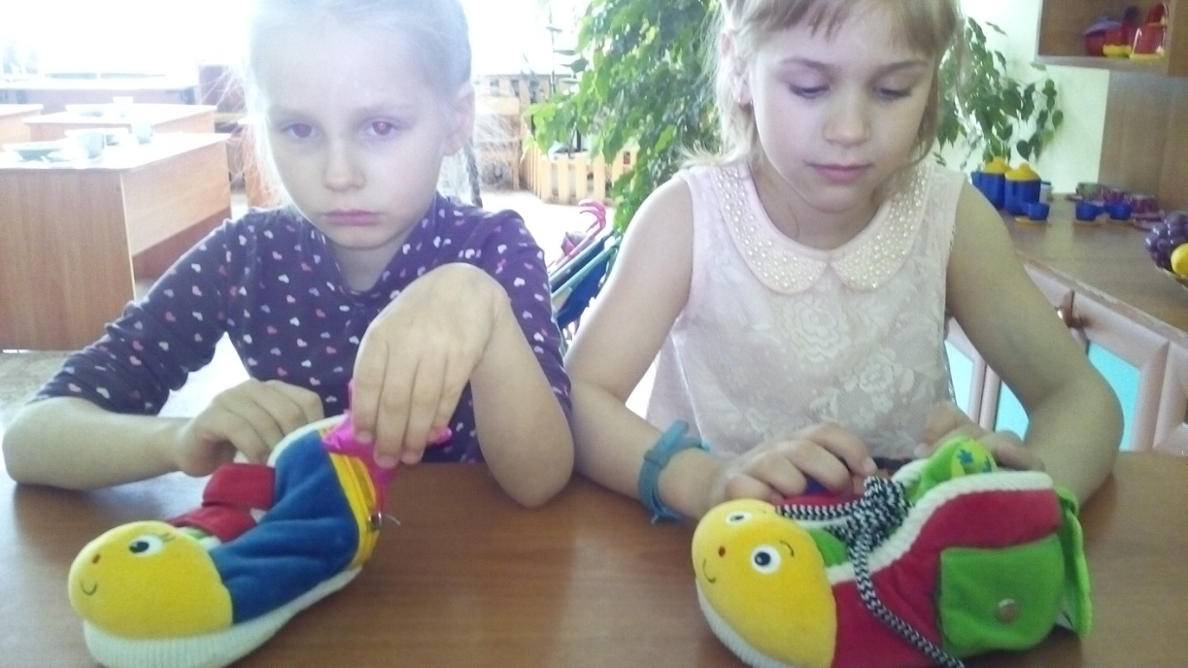
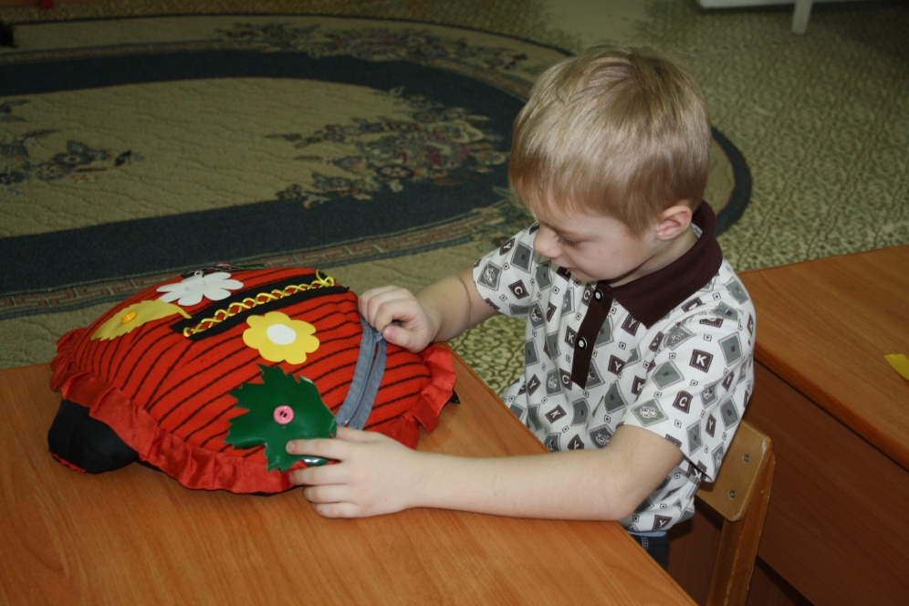
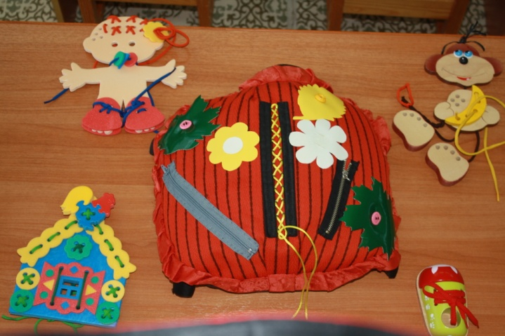
Игры с молнией, застежками, кнопками, шнурками

Slide 12
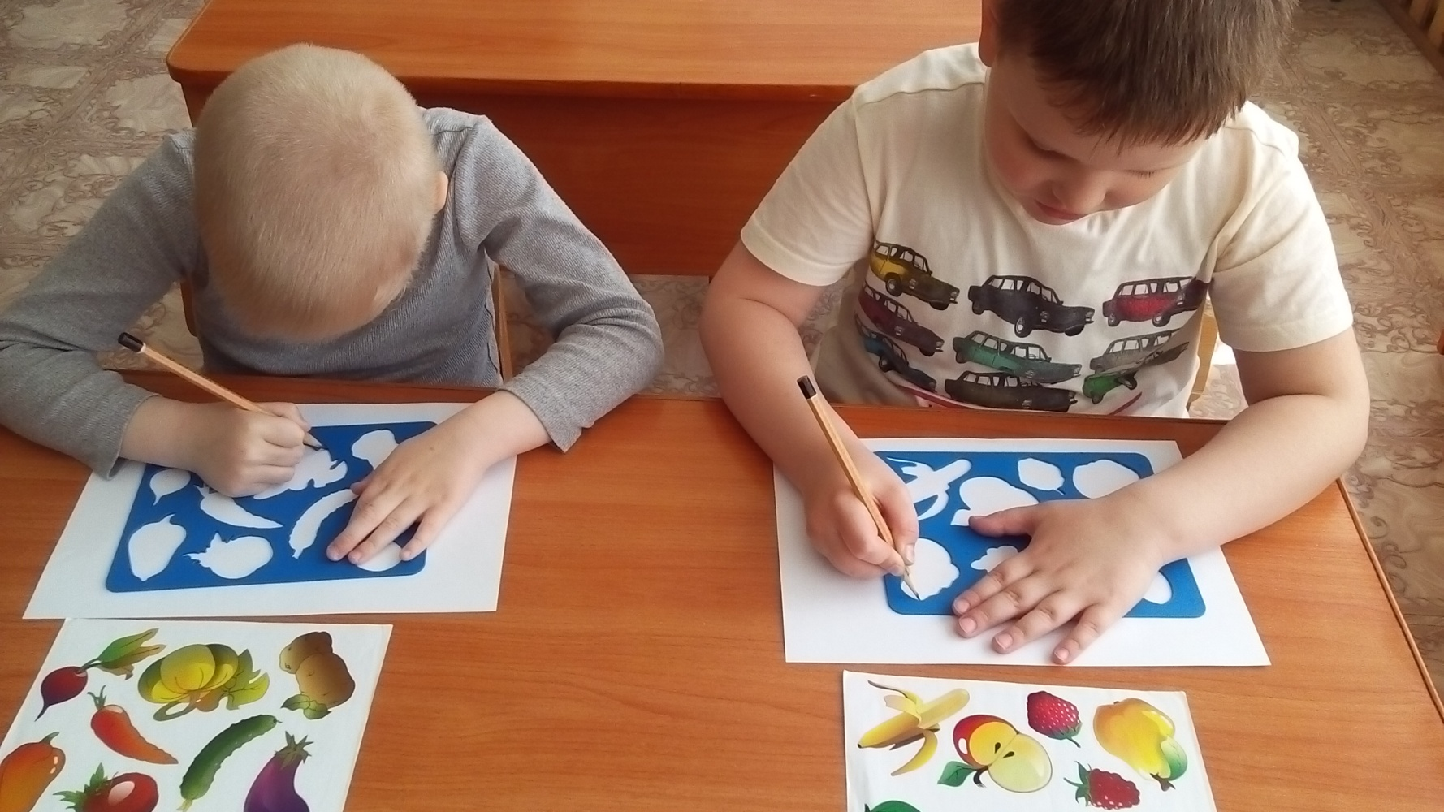
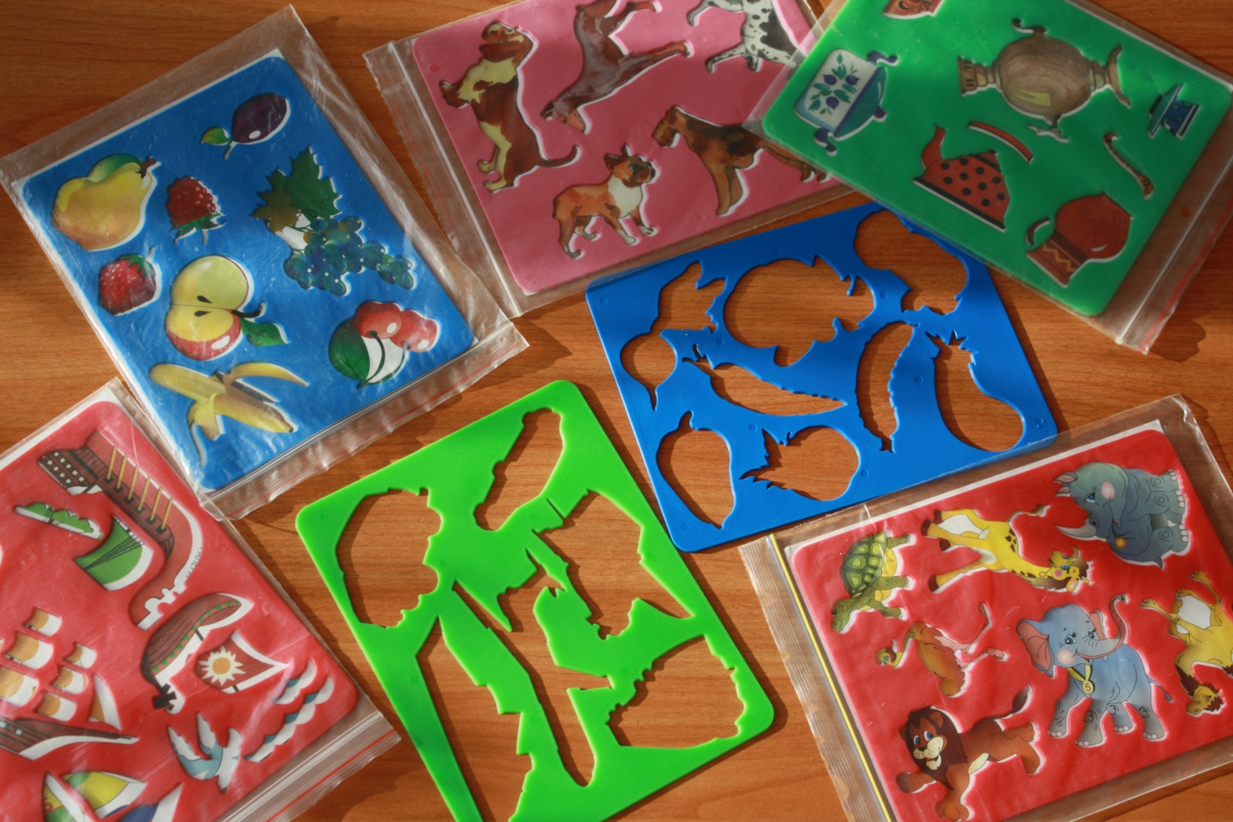
Работа с трафаретами

Slide 13
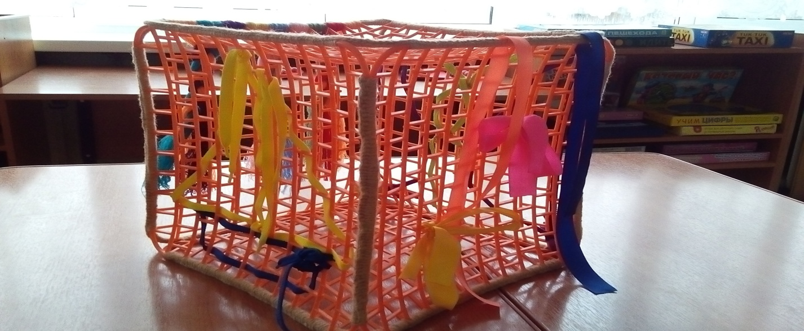
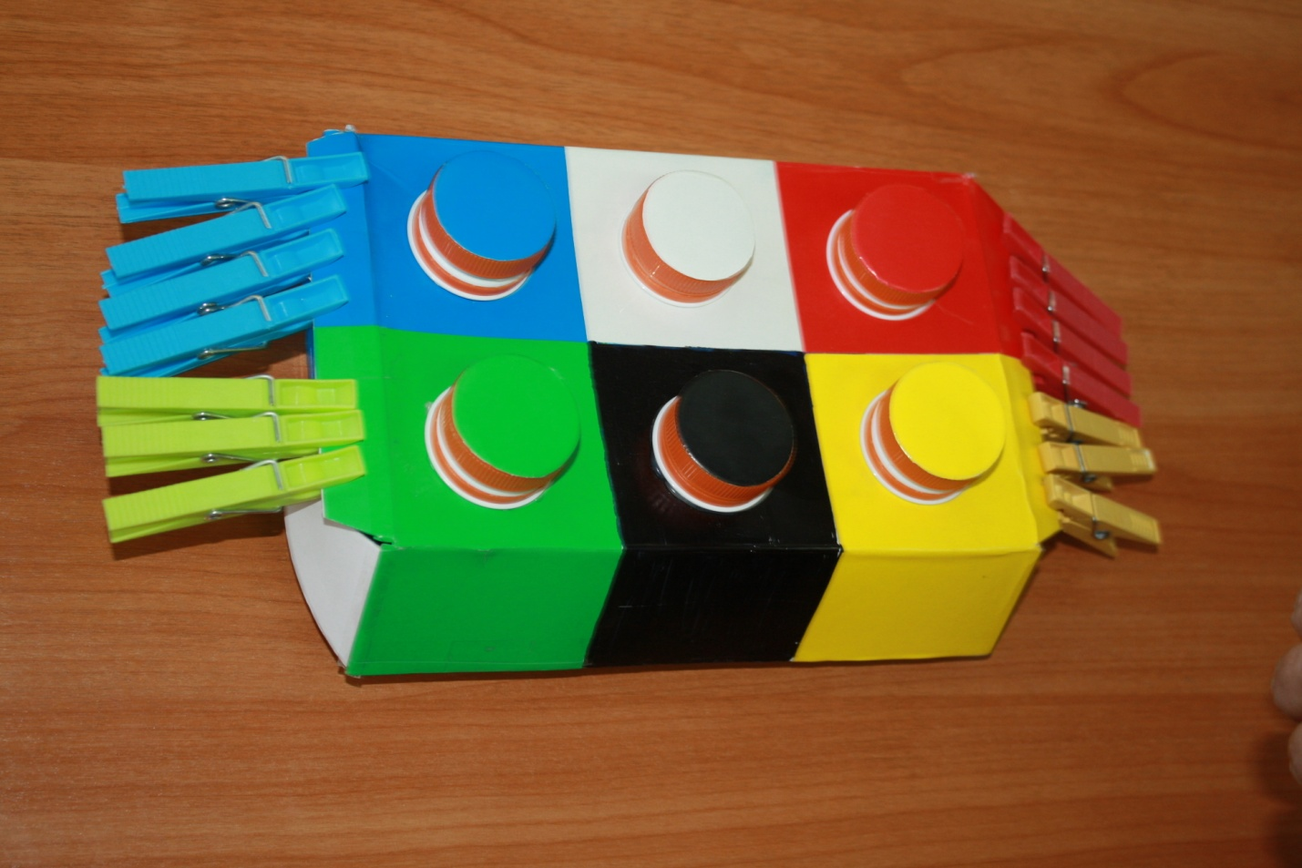
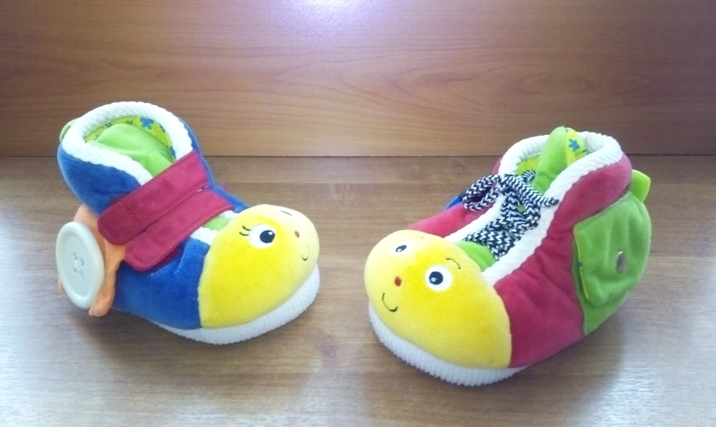
В группе создана необходимая предметно-развивающая среда. Приобретены игры и пособия для развития мелкой моторики, многие сделаны своими руками.

Slide 14
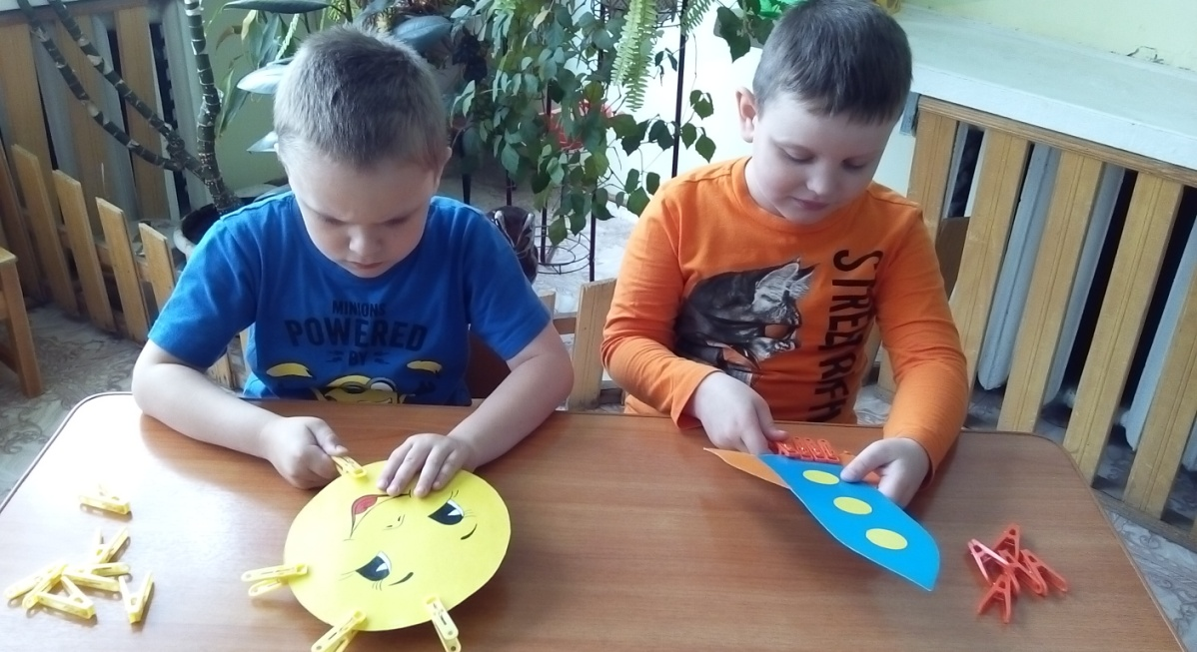
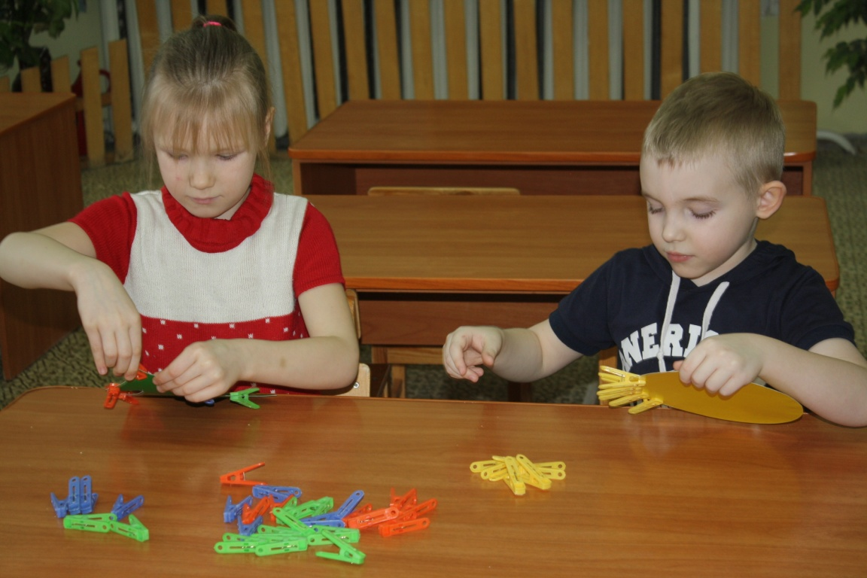
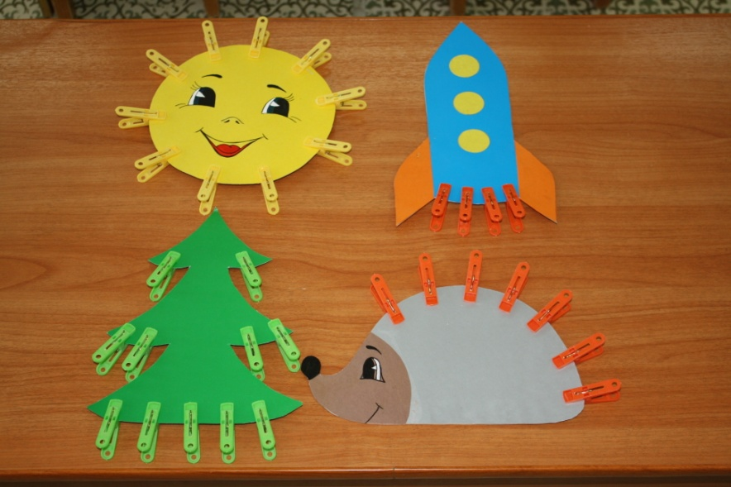
«Волшебные прищепки» - эта игра-забава сопровождается стихотворными текстами, развивает связную речь, стимулирует умственную деятельность, повышает общий тонус, снижает психоэмоциональное напряжение, приучает руку к осознанным, точным, целенаправленным движениям.

Slide 15
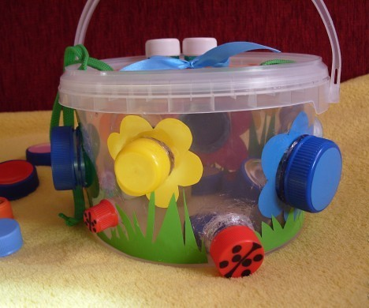
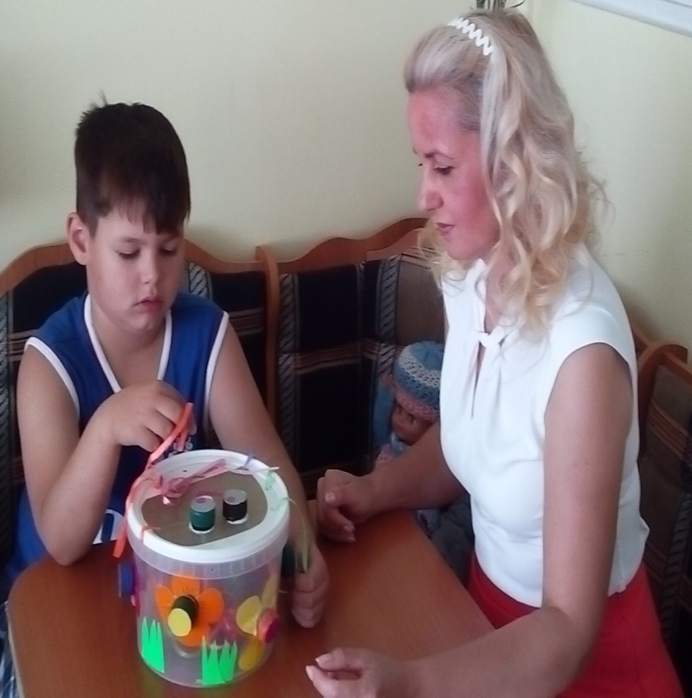
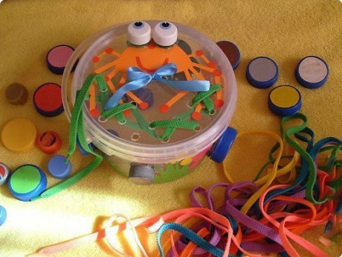
Игра-поделка «Шустрый паучок». С этой поделкой можно играть разноцветными крышечками (откручивать, закручивать), подбирать по цвету, складывать в ведерко разные мелкие предметы, плести паутинку для паучка из тонких ленточек и завязывать ему бантики, одновременно придумывая сказку.

Slide 16
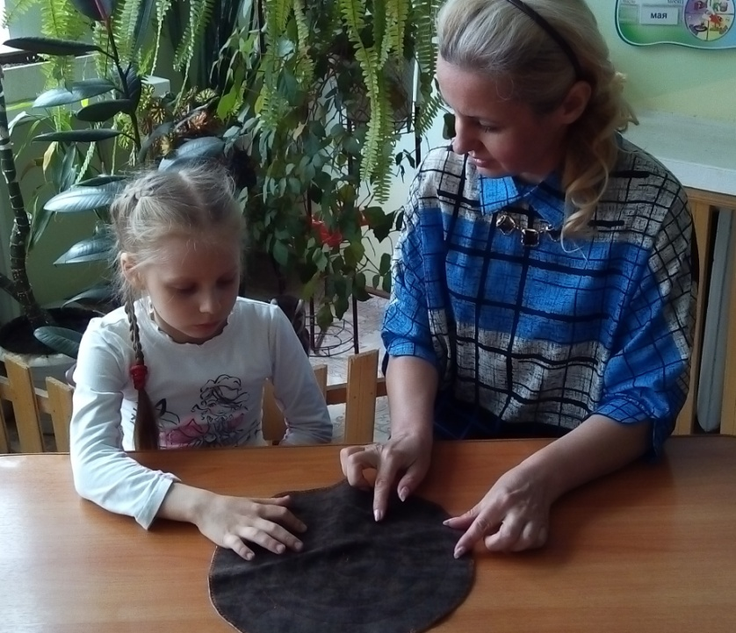
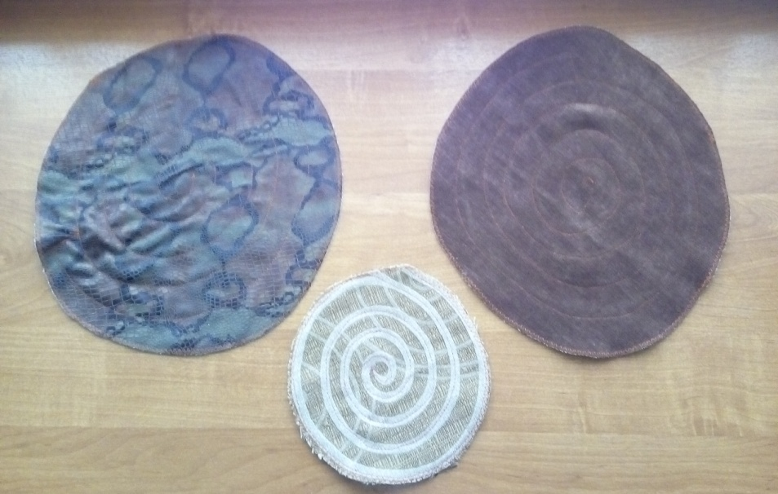
Игра «Горошина» представляет собой круг из ткани в виде лабиринта. Детям предлагается пальчиком прокатить бусинку по лабиринту.
Игра развивает мелкую моторику, тактильные ощущения, обеспечивает самомассаж ладоней.

Slide 17
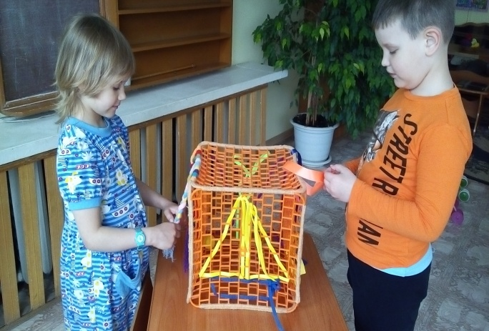
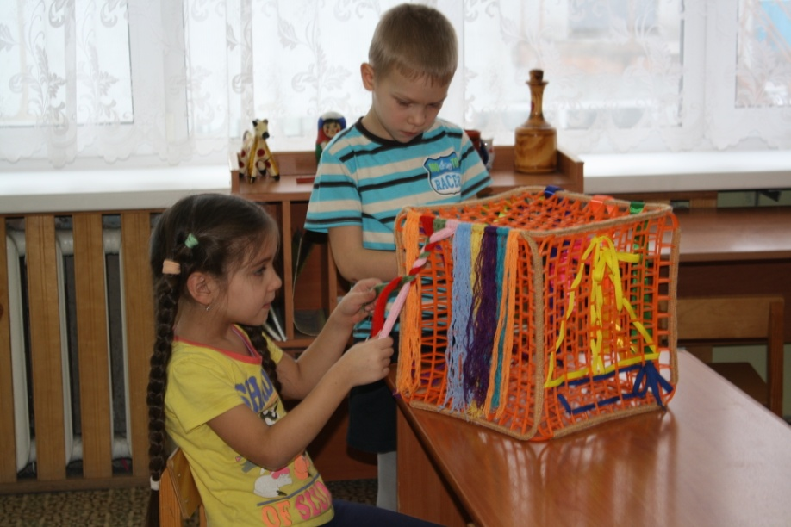
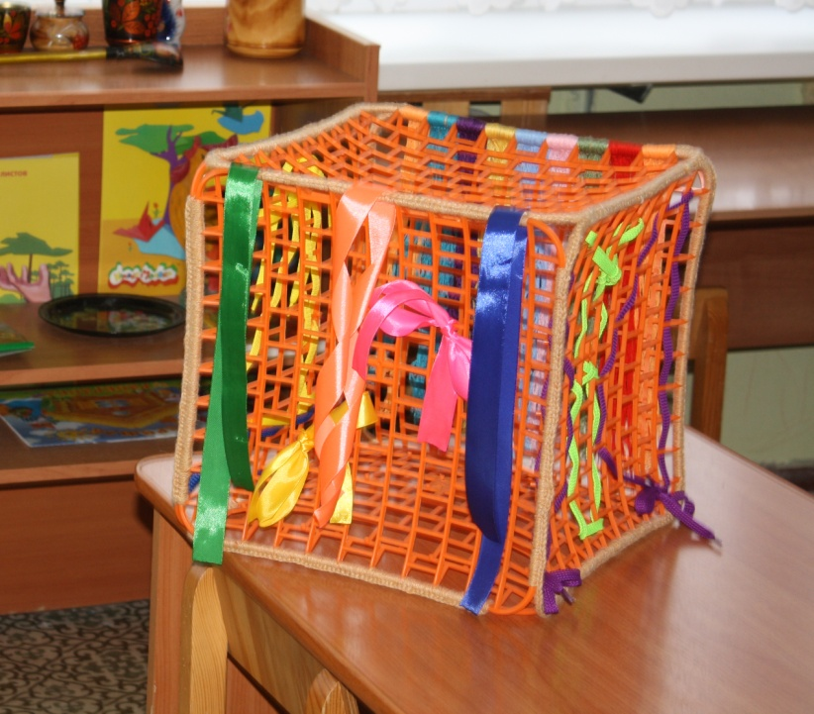
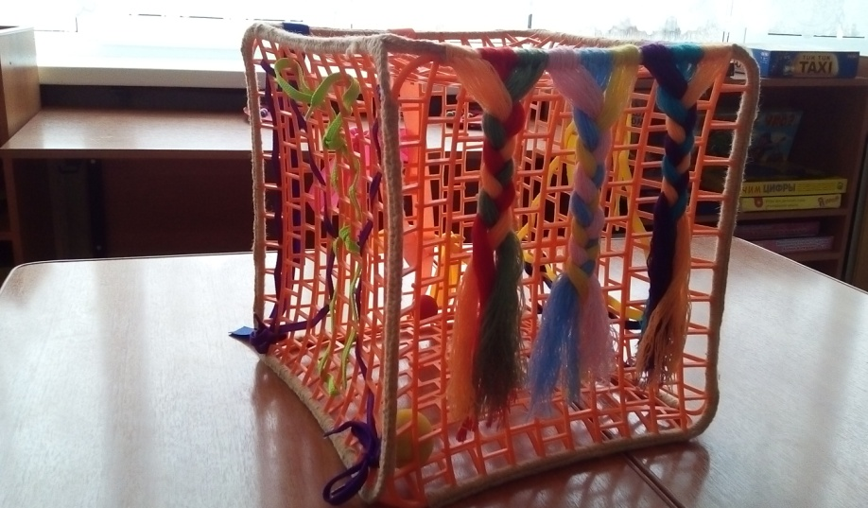
«Умный куб» - эта игра позволяет играть одновременно нескольким детям (завязывать бантики, плести косички, закалывать заколки, создавать различные картинки из разноцветных шнурков). «Умный куб» развивает не только моторику, но и воображение, фантазию, творческие способности ребенка и способствует развитию связной речи. Для изготовления этой игры использовали решетки для раковин, нитки, шнурки и ленточки.

Slide 18

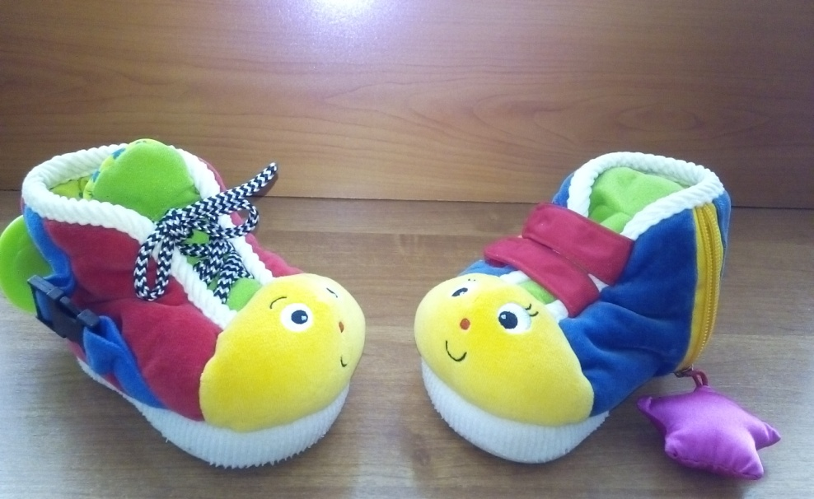
Игра «Веселые башмачки» развивает моторику и сенсорику. В этой игре дети учатся пользоваться разными застежками. Движения сопровождаются стихотворным текстом.

Slide 19
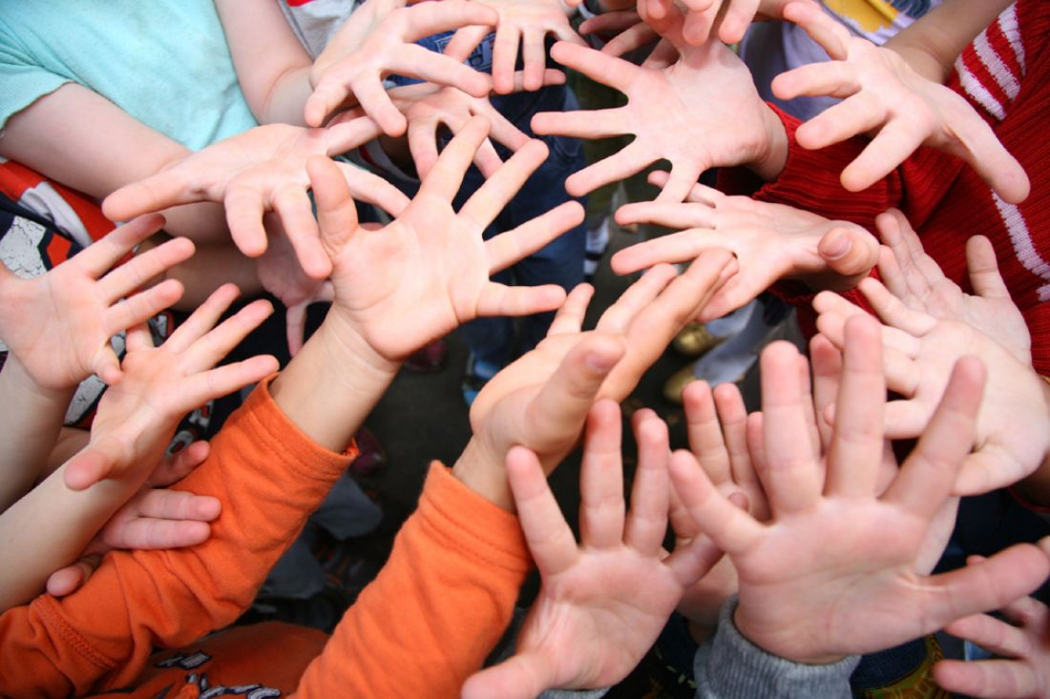
Вывод
Целенаправленная, систематическая и планомерная работа по развитию мелкой моторики рук у детей дошкольного возраста с ОНР способствует формированию интеллектуальных способностей и положительно влияет на развитие речи ребенка.

